Slide 1

Как делать бизнес по человечески?
пять встреч
7, 8, 9, 10, 11 декабря 2020 года

Slide 2

https://rizzoma.com/topic/45dae79c5e74a2b5611762b2c7a9b9fd/0_b_bu7u_b71dl/

Slide 3
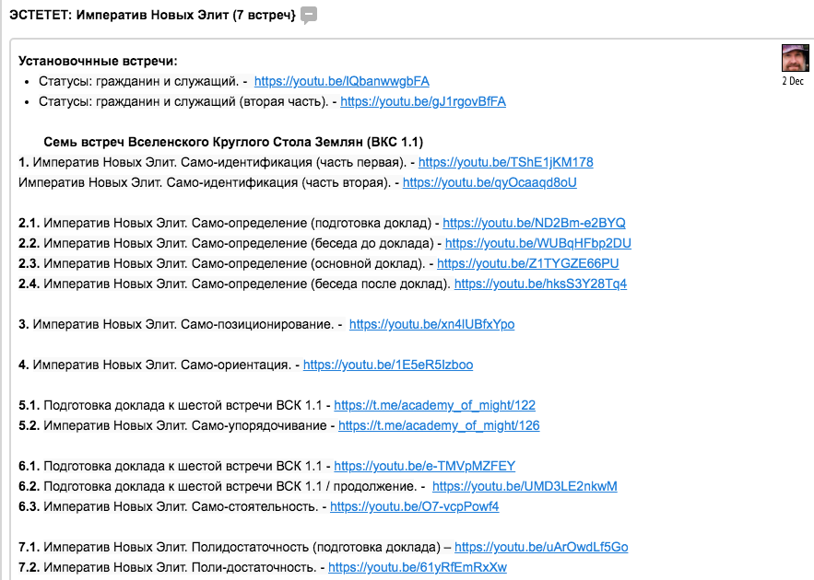
https://rizzoma.com/topic/45dae79c5e74a2b5611762b2c7a9b9fd/0_b_bu7u_b71dl/

Slide 4


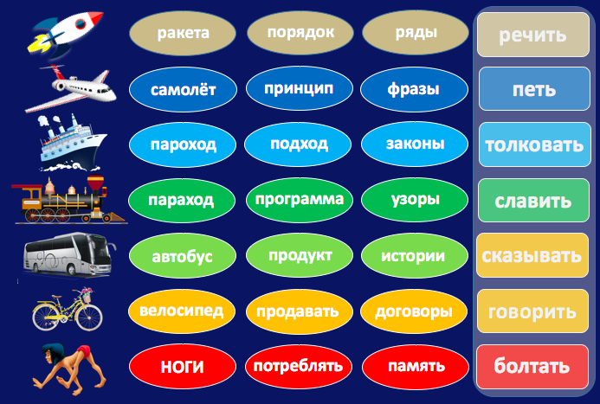



SharkNet
СФЕРА МАГИИ СОСТОЯНИЙ
Качества
давать
дать
торить
символ
Имя
Количество
YouTube cреда
читвить
мечить
греть
грать
гогАть
Гать гатотать
слабить
абить
капитализации проектного конструктивного взаимодействия
казывать
Кавать
сОрить
Орить
сферы умножения слов и состояний
гнать
Таскать

Slide 5
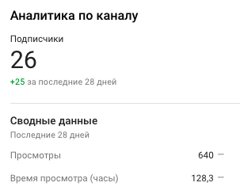
SharkNet
Качества
давать
дать
торить
символ
Имя
Количество
YouTube cреда
читвить
мечить
греть
грать
гогАть
Гать гатотать
слабить
абить
капитализации проектного конструктивного взаимодействия
казывать
Кавать
сОрить
Орить
сферы умножения слов и состояний
гнать
Таскать

Slide 6
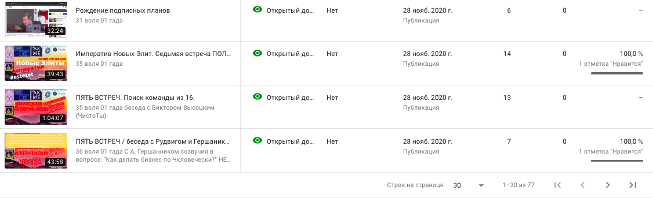
SharkNet
Качества
давать
дать
торить
символ
Имя
Количество
YouTube cреда
читвить
мечить
греть
грать
гогАть
Гать гатотать
слабить
абить
капитализации проектного конструктивного взаимодействия
казывать
Кавать
сОрить
Орить
сферы умножения слов и состояний
гнать
Таскать

Slide 7
SharkNet
Качества
давать
дать
торить
символ
Имя
Количество
YouTube cреда
читвить
мечить
греть
грать
гогАть
Гать гатотать
слабить
абить
капитализации проектного конструктивного взаимодействия
казывать
Кавать
сОрить
Орить
сферы умножения слов и состояний
гнать
Таскать

Slide 8

SharkNet
СФЕРА МАГИИ состояний
Качества
давать
дать
торить
символ
Имя
Количество
#ПИП_05
мечить
читвить
8
греть
грать
29 ноября 2020
гогАть
Гать гатотать
$ 1’618
абить
слабить
Курс - 24 дня
«Богатство здоровых движений»
казывать
Кавать
Сеферы умножения состояний и слов
сОрить
Орить
гнать
Таскать

Slide 9
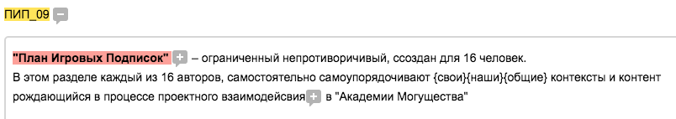
SharkNet
СФЕРА МАГИИ состояний
Качества
давать
дать
торить
символ
Имя
Количество
#ПИП_09
мечить
читвить
8
греть
грать
гогАть
Гать гатотать
слабить
абить
казывать
Кавать
Сеферы умножения состояний и слов
сОрить
Орить
гнать
Таскать

Slide 10
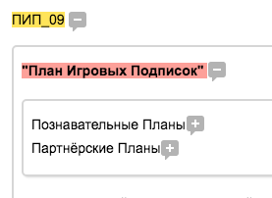
SharkNet
СФЕРА МАГИИ состояний
Качества
давать
дать
торить
символ
Имя
Количество
#ПИП_09
мечить
читвить
8
греть
грать
гогАть
Гать гатотать
слабить
абить
казывать
Кавать
Сеферы умножения состояний и слов
сОрить
Орить
гнать
Таскать

Slide 11
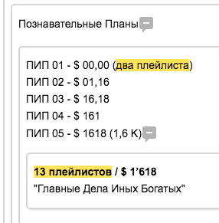
SharkNet
Качества
давать
дать
торить
символ
Имя
Количество
#ПИП_09
мечить
читвить
8
греть
грать
гогАть
Гать гатотать
слабить
абить
казывать
Кавать
Сеферы умножения состояний и слов
сОрить
Орить
гнать
Таскать

Slide 12
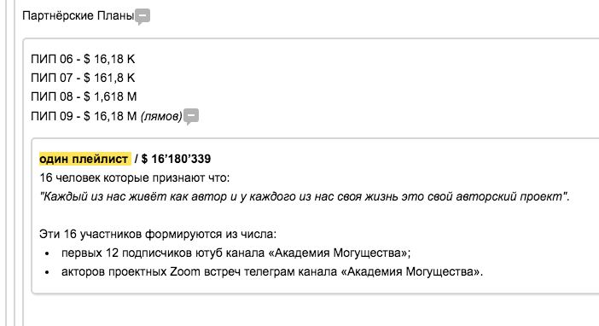
SharkNet
Качества
давать
дать
торить
символ
Имя
Количество
#ПИП_09
мечить
читвить
8
греть
грать
гогАть
Гать гатотать
слабить
абить
казывать
Кавать
Сеферы умножения состояний и слов
сОрить
Орить
гнать
Таскать

Slide 13

экспансия
ризомная
ПЕРВАЯ ВСТРЕЧА

Slide 14
16
ГЛОКАЛЬНОСТЬ
КАК ДЕЛАТЬ БИЗНЕС
ПО ЧЕЛОВЕЧЕСКИ В YouTube?
ГРАФ МОГУЩЕСТВА

Slide 15
экспансия
ризомная
бизнес
глокального
маркетинга

Slide 16
16
16 человек которые признают что каждый из нас живёт как автор и у каждого из нас своя жизнь это свой авторский проект

Slide 17
Мечтать Играть Различать Уточняться
16

Slide 18
Акме-Среда
ВОСХОЖДЕНИЕ
НОВЫХ
ЭЛИТ БОГАСТВ
16

Slide 19
ТРЕТИЙ
ГОД
2022-2023
16
ВТОРОЙ
ГОД
2021-2022
ПЕРВЫЙ
ГОД
2020-2021

Slide 20
High Intensity Research and Management Association
Ассоциация исследований и менеджмента высокой интенсивности
Это – творческая сетевая команда, создаваемая для решения сложной междисциплинарной теоретической и/или прикладной задачи.
экспансия
ризомная
бизнес
глокального
маркетинга
HIRAMA

Slide 21
SharkNet
СФЕРА МАГИИ СОСТОЯНИЙ
Качества
давать
дать
торить
символ
Имя
Количество
ж изнь контекстов в маркетинге контента #sharknet {полидостотачность}
YouTube cреда
читвить
мечить
греть
грать
гогАть
Гать гатотать
контент маркетинг
слабить
абить
HIRAMA
казывать
Кавать
сОрить
Орить
гнать
Таскать

